Slide 1

INCIDENCIA DE AFLATOXINAS Y OTRAS MICOTOXINAS EN LA DINAMICA ALIMENTARIA Y SOCIOECONOMICA DE FAMILIAS DE PRODUCTORES DE MANI ORGANICO

Slide 2
ANTECEDENTES
El destino de la produccion de los productos producidos por las familias a las que apoya el Proyecto, es multiple y combinado:
CICLO 2009-2010
CICLO 2010-2011

Slide 3
ANTECEDENTES….
En la primera fase el proyecto se enfoco en la promocion de la comercializacion, especialmente la exportacion.
Una limitante para la exportacion es el contenido de afltoxinas….sustancias toxicas que producen diversas dolencias y enfermedades en quienes lo consumen.
En este contexto se impulsaron acciones para disminuir el contenido de aflatoxinas por debajo de los limites permisibles por normas internacionales que es < 4ppb.

Slide 4
ANTECEDENTES…..
Fruto de investigaciones realizadas durante la primera fase del Proyecto, se ha desarrollado y aplicado, participativamente, un Sistema de Prevencion y Control de Aflatoxinas (SIPCA), que consta de 4 practicas:
Cosecha en punto optimo de madurez
Secado en mantas y en capas delgadas
Seleccion y eliminacion de granos sospechosos
Almacenamiento adecuado

Slide 5
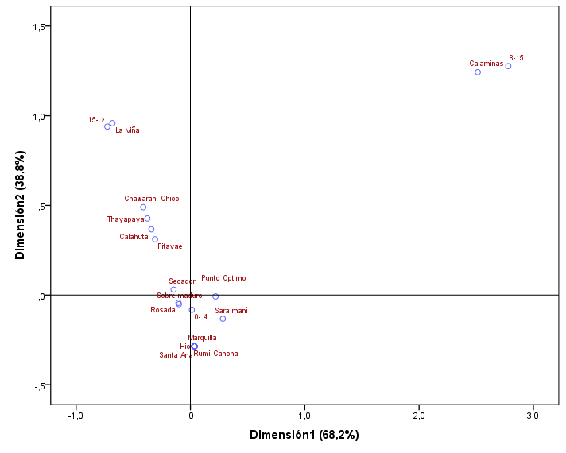
ANALISIS EN EL MANI PARA LA EXPORTACION CAMPAÑA 2009-2010

Slide 6
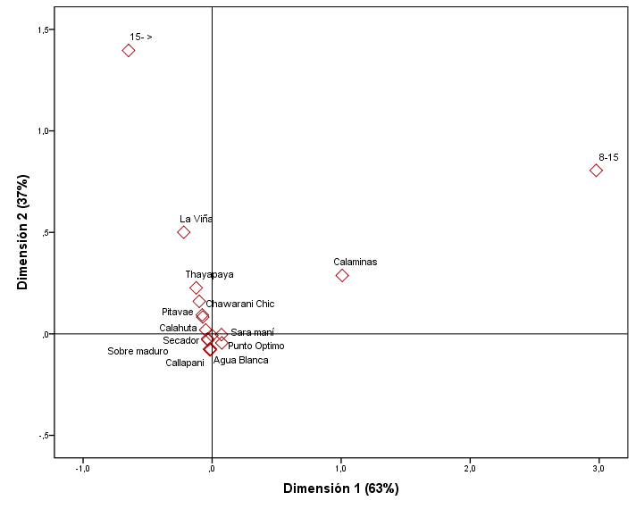
CAMPAÑA 2010-2011

Slide 7
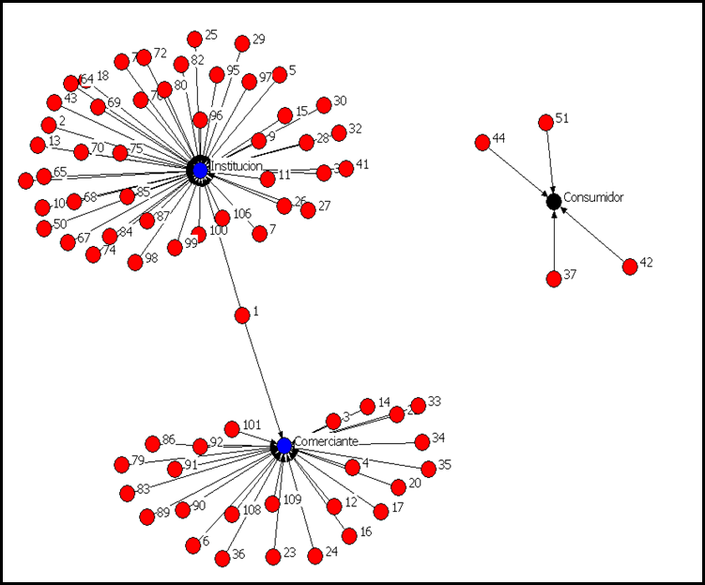
ANTECEDENTES
HA RECIBIDO APOYO EN LA COMERCIALIZACION
NUEVAS REDES SOCIALES ESTBLECIDAS EN TORNO AL MANI
SABE QUE SU PRODUCTO VA A LA EXPORTACION

Slide 8
ANTECEDENTES
Una vez comprobado que el SIPCA aplicado al volumen destinado a la exportacion esta generando resultados favorables;
Que pasa con el volumen que las familias destinan al autoconsumo, a la chhala, a la venta local y a la semilla

Slide 9
PREGUNTAS DE INVESTIGACION
Cual la dimension de la adopcion del SIPCA hacia el producto destinado a su consumo?
Las familias estan consumiendo aflatoxinas y otras mictoxinas?
Las familias estan intercambiando aflatoxinas y otras micotoxinas?
Cuales los agentes causales de estas micotoxinas y cual su distribucion geografica?
Que estrategias se plantean para disminuir y/o en su caso controlar la incidencia de aflatoxinas y otras micotoxinas?

Slide 10
OBJETIVOS
Determinar la incidencia de aflatoxinas y otras micotoxinas en mani destinado al autoconsumo, trueque y semilla.
Elaborar una base de datos que relaciones los niveles de mictoxinas con las condiciones de almacenamiento familiar y las caractristicas bioclimaticas de las zonas de producion.
Desterminar los agentes causales que producen micotoxinas y otras afltoxinas y su distribucion geografica.

Slide 11


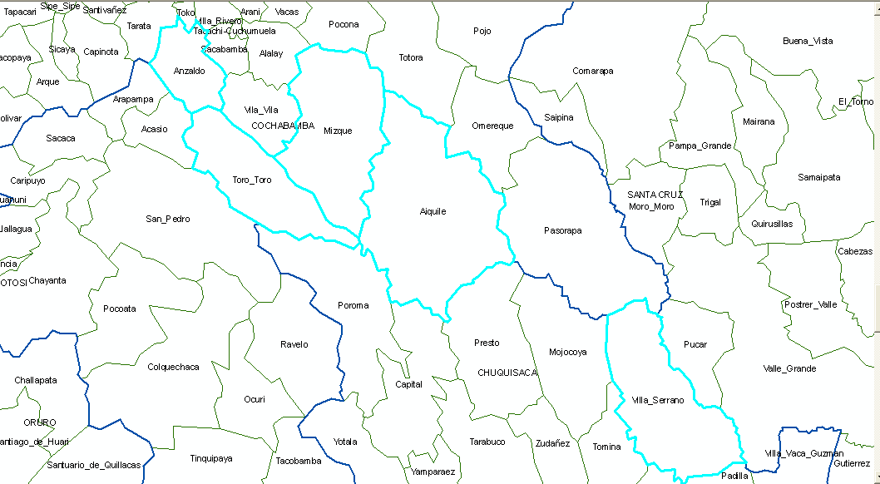
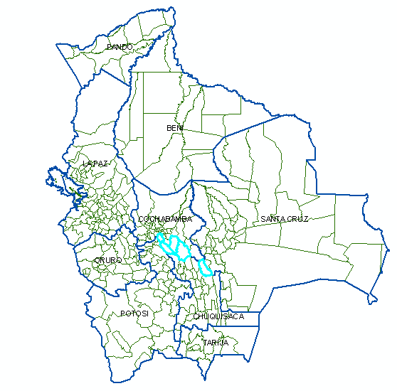
Zona de cobertura del estudio
METODOLOGIA
Cochabamba
Anzaldo
Mizque
Toro Toro
Potosí
Aiquile
Chuquisaca
Villa Serrano

Slide 12
METODOLOGIA
Proceso de obtencion de muestras.
Determinacion del tamano y representatividad de la muestra
Analisis en laboratorio
Cruzamiento de datos con informacion complementaria: sitio de almacen, tipo de almacen, microclima, tiempo, etc.

Slide 13
Cálculo del tamaño de la muestra
Tamaño de la muestra para la frecuencia en una población
Tamaño de la población (para el factor de corrección de la población finita o fcp)(N): |  |  |  |  | 97
frecuencia % hipotética del factor del resultado en la población (p): |  |  |  |  | 94% +/-6.0
Límites de confianza como % de 100(absoluto +/-%)(d): |  |  |  |  | 6.0%
Efecto de diseño (para encuestas en grupo-EDFF): |  |  |  |  | 1
Tamaño de la muestra(n) para varios Intervalos de Confianza
 | Intervalo | Confianza (%) | Tamaño de la muestra
 | 95% |  | 38
 | Alternativas:
 | 80% |  | 21
 | 90% |  | 30
 | 97% |  | 43
 | 99% |  | 51
 | 99.90% |  | 62
 | 99.99% |  | 70
Ecuación
Tamaño de la muestra n = [EDFF*Np(1-p)]/ [(d²/Z²_{1-α/2}*(N-1)+p*(1-p)]

Slide 14
Representatividad espacial de la muestra
Tamaño de la Muestra por Municipio |  |  |  | p = 94% ±6%
Departamento | Provincia | Municipio | Comunidad | Familias | n
Chuquisaca | Belisario Boeto | Villa Serrano | 8 | 97 | 30
Potosí | Charcas | Torotoro | 8 | 110 | 31
 | Esteban Arce | Anzaldo | 3 | 26 | 17
Cochabamba | Carrasco | Aiquile | 13 | 147 | 34
 | Mizque | Mizque | 6 | 70 | 27
3 | 5 | 5 | 38 | 450 | 139

Slide 15
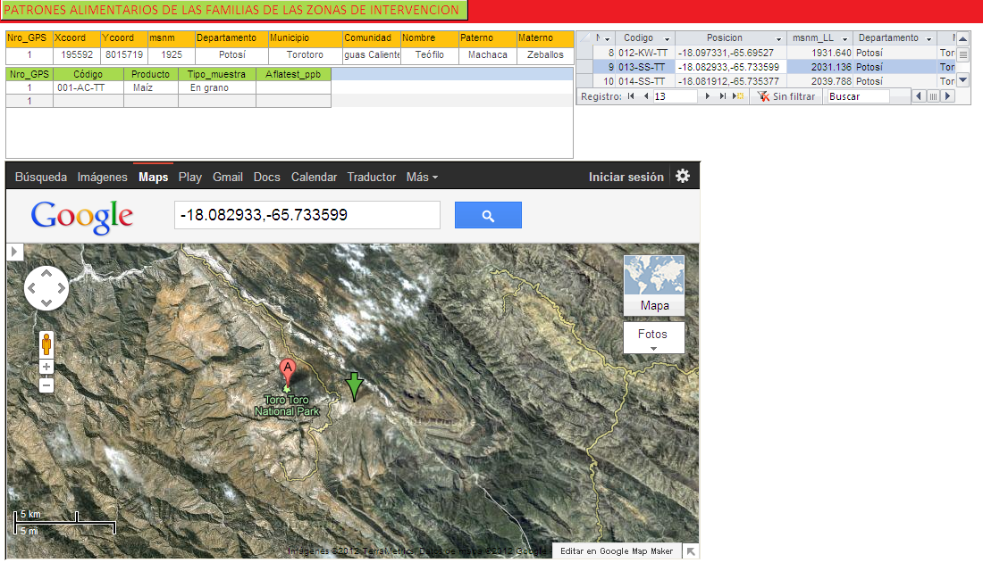
Sistematización de datos e Información

Slide 16
Proceso metodológico
Toma de muestras siguiendo normas técnicas
Codificación de muestras
Base de datos en plataforma MS. Access/2010, desarrollado para el Sistema de Prevención y Control de Aflatoxinas (SIPCA)
Formularios de ingreso de datos, beneficiarios, tipo muestras, caracterización, resultados laboratorio
Información de los beneficiario por municipio geo-refenciado en coordenadas UTM84 y Latitud/longitud
Enlace al Google Map, en la base de datos
Enlace con datos climáticos de BIOCLIM
Aplicación múltiple de control y alertas laboratorio/campo
Escalable, permanente mejora y desarrollo
Consulta, análisis y salida de información.

Slide 17
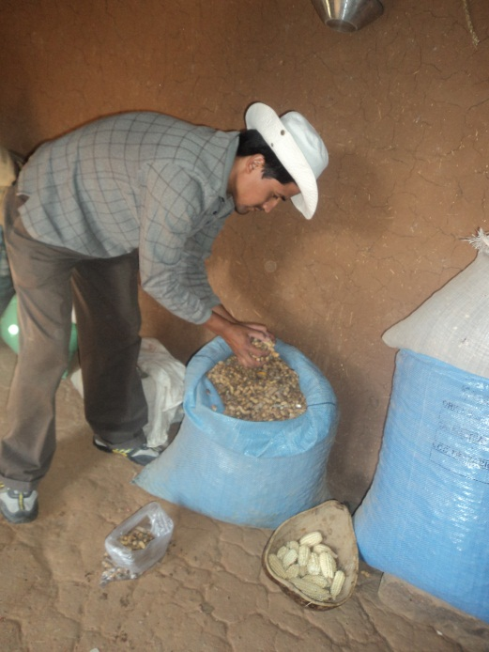
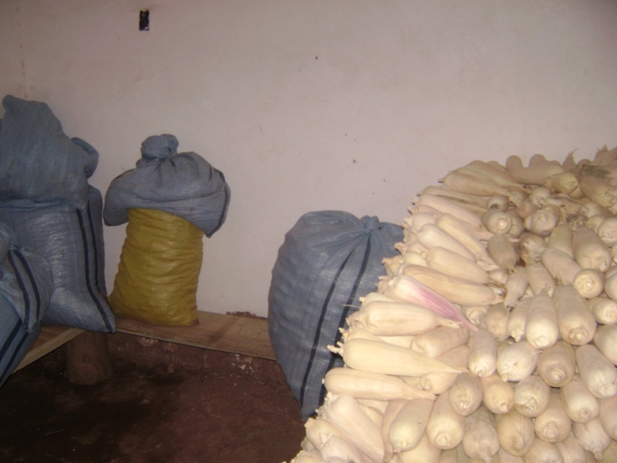
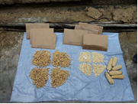
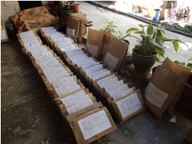
TECNICA DE MUESTREO

Slide 18
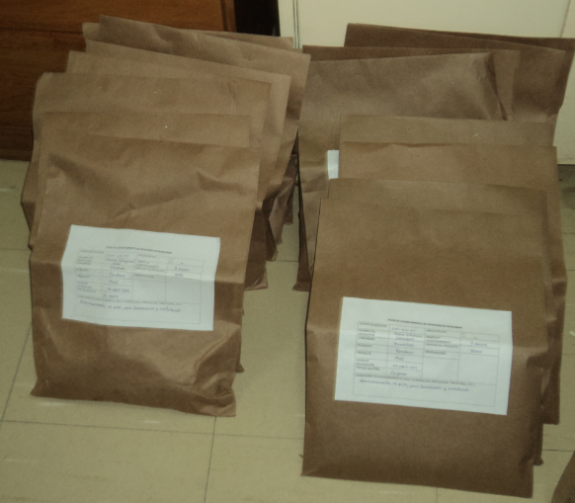
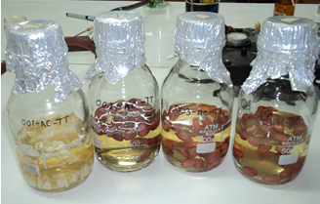
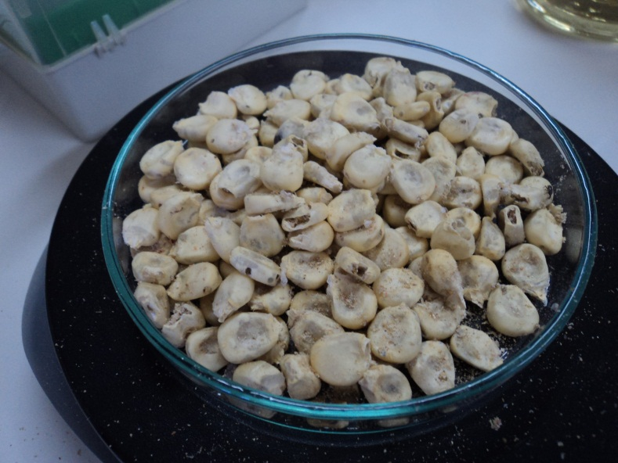
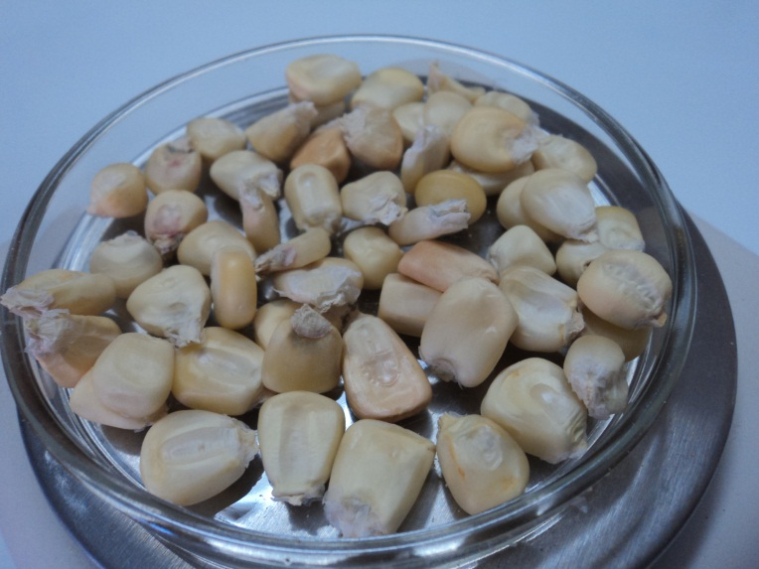
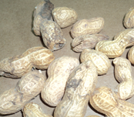
ANALISIS DE LABORATORIO

Slide 19
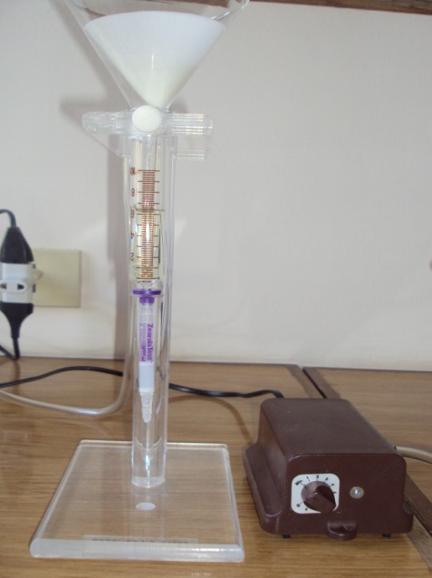
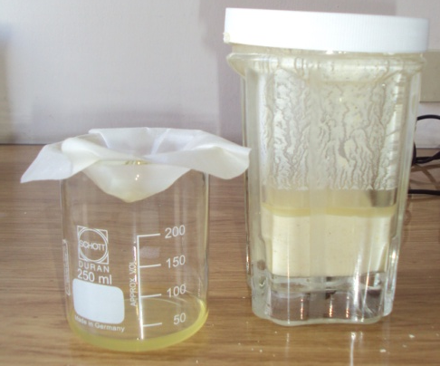
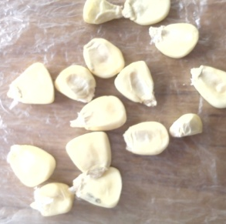
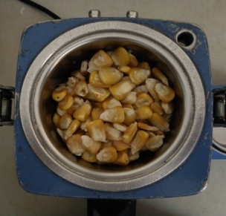
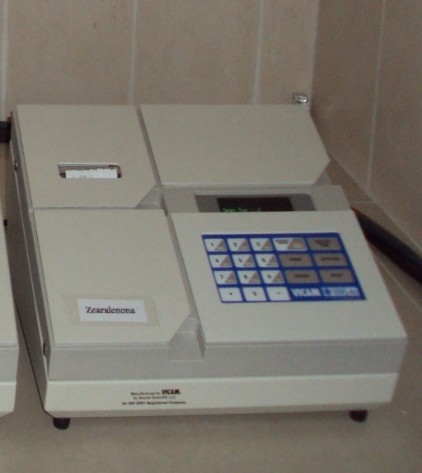
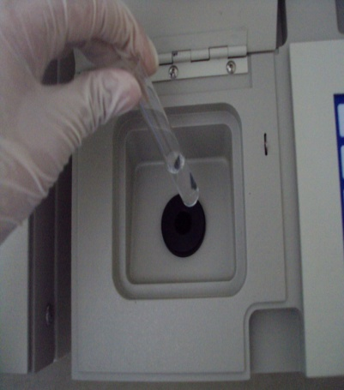
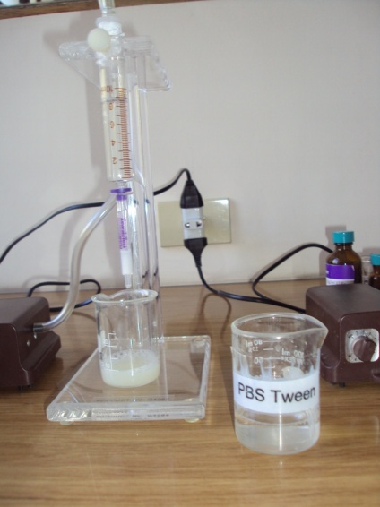
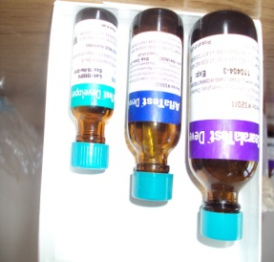
Determinación de Micotoxinas e mani y maiz(Aflatoxina, Fumonisina y Zearalenona) en laboratorio

Slide 20
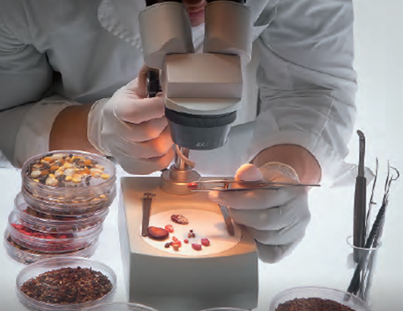
Determinación y caracterización de los agentes causales

Slide 21

ETAPAS DE LA CARACTERIZACION
1
Muestreo
2
Siembra
3
Cultivo
4
Recuento
5
Identificación

Slide 22
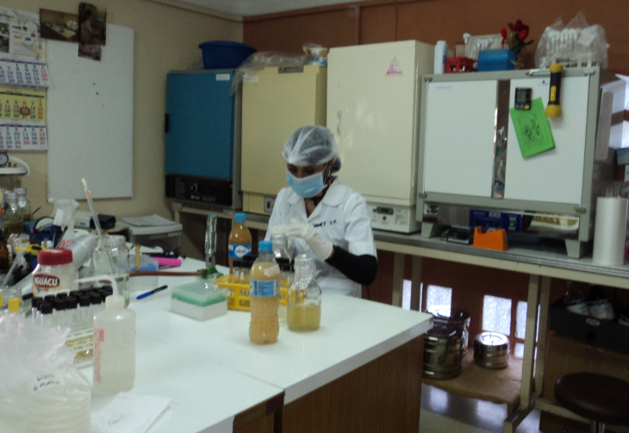
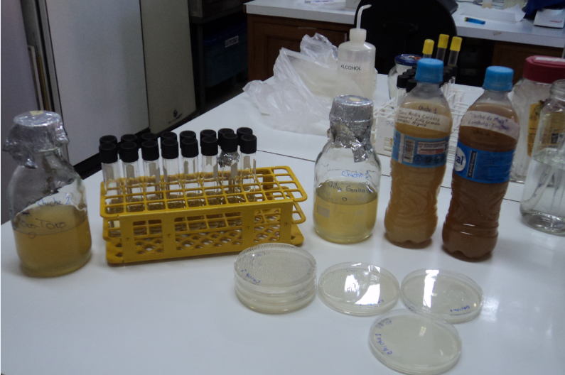
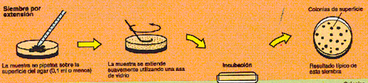
2
Siembra

Slide 23
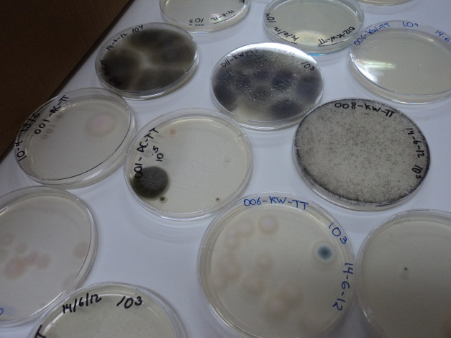
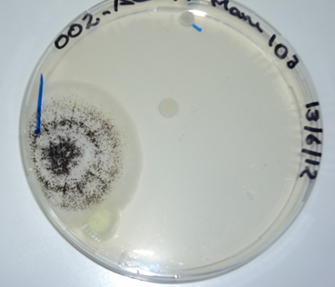
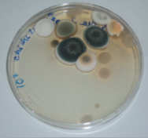

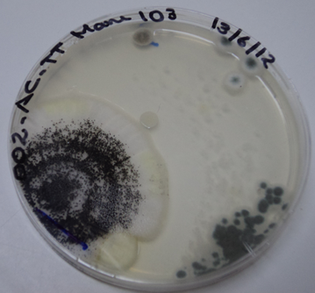
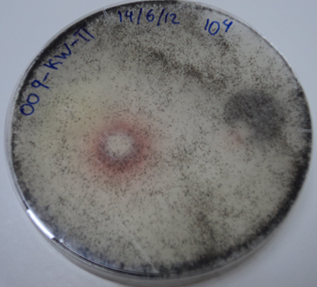
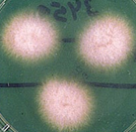
3
Cultivo

Slide 24
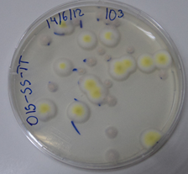
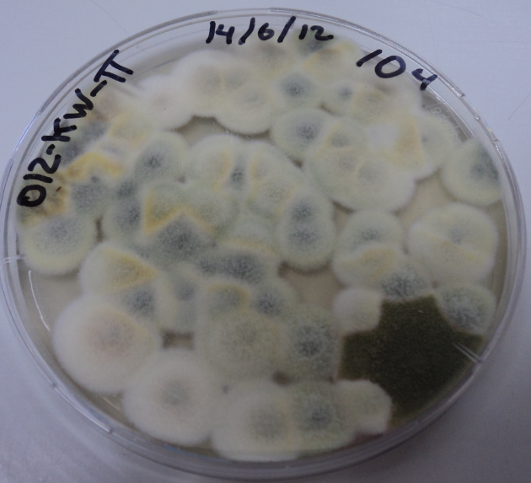
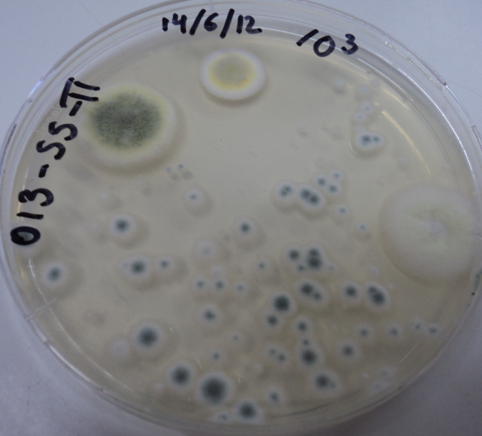
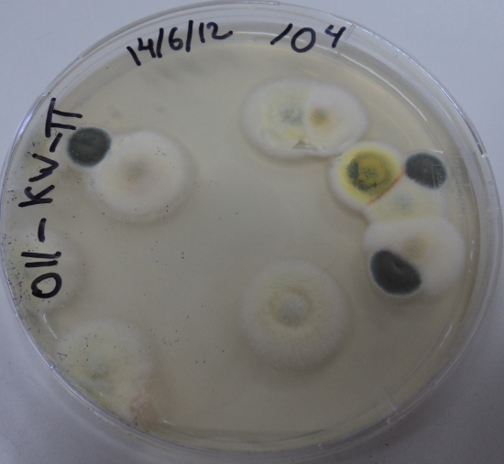
4
Recuento

Slide 25
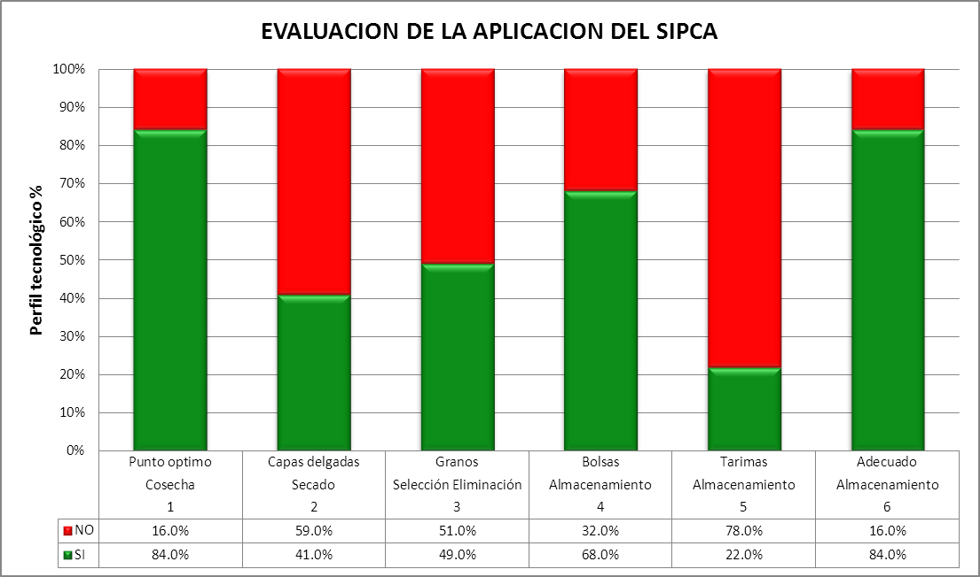
RESULTADOS
Evaluación de la adopción local del Sistema de Prevención y Control de Aflatoxinas (SIPCA), cuatro prácticas

Slide 26
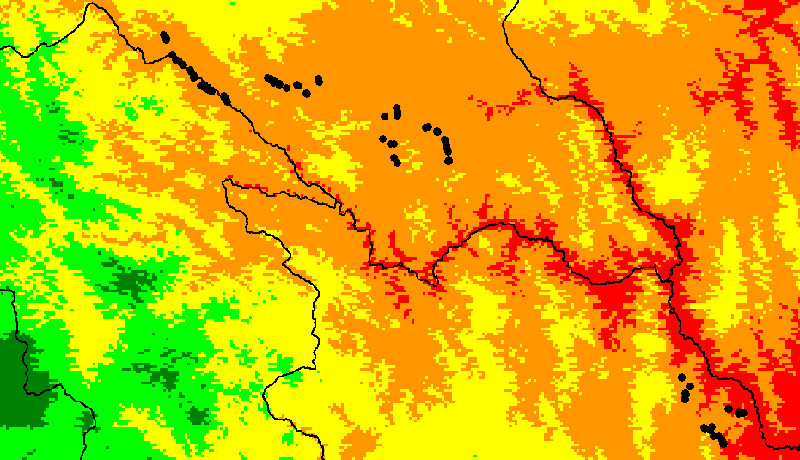
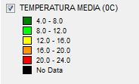
Relacion con la temperatura media de las zonas
Anzaldo
Mizque
Torotoro
Aiquile
Villa Serrano

Slide 27
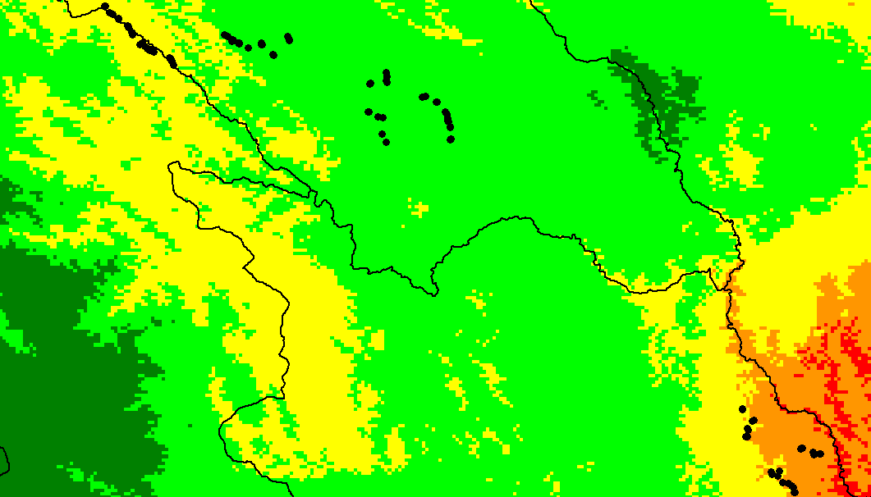
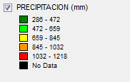
Relacion con la Preciptacion
Anzaldo
Mizque
Torotoro
Aiquile
Villa Serrano

Slide 28
CONCLUSIONES
Existe un proceso de adopcion paulatina del CIPCA que si bien en un principio estaba orientado hacia producto destinado a la comercializacion ya se esta ampliando al producto destinado al autoconsumo.
Tomando en cuenta la norma para mani, un gran porcentaje del mani consumido por lo productores se encuentra dentro los limites permisibles (4ppb)
Si tomamos como referencia la norma boliviana Maíz-Clasificación, requisitos y métodos de ensayo (NB-312008) los límites máximos de contaminación con micotoxina son:
- Aflatoxina= 20ppb
- Fumonisina= 1000ppb
- Zearalenona= 125 ppb
En este sentido los niveles encontrado son aceptables.

Slide 29
CONCLUSIONES
En maíz, las fumonisinas agente causante de la enfermedad conocida como pudrición del tallo y de la mazorca, es la micotoxina que tuvo concentraciones más elevadas en comparación con las demás micotoxinas analizadas obteniendo valores a partir de 14 ppb hasta 420 ppb.
Se cuenta con una base de datos completa cuyo analisis nos permitira desarrollar nuevas estrategias de control y prvension tanto para la expoortacion como el autoconsumo.
.

Slide 30
(cierre)
Nombre y cargo
maildecontacto@fdta-valles.org
Av. Salamanca N-675 Piso 1
Telf. +591 (4) 452 5160 • Fax +591 (4) 411 5056
http://www.fundacionvalles.org
Cochabamba, Bolivia

